Slide 1
Tópicos
Definição
Algumas aplicações
Um pouco de história
Sistemas de Arquivos x Banco de Dados
SGBD
Características de banco de dados
Atores em cena
Trabalhadores dos bastidores
Vantagens de usar a abordagem de SGBD
Uma breve história das aplicações de banco de dados
Arquiteturas de um SGBD
Quando não usar um SGBD

Slide 2
Definição
Banco de dados
  Coleção de dados relacionados.
  Fatos conhecidos que podem ser registrados e possuem significado implícito.
  Representa algum aspecto do mundo real.
  Coleção logicamente coerente de dados com algum significado inerente.
  Construído para uma finalidade específica.

Slide 3
Algumas aplicações
Aplicações de banco de dados tradicionais
  Armazena informações textuais ou numéricas.
Bancos de dados de multimídia
  Armazena imagens, clipes de áudio e streams de vídeo digitalmente.
Sistemas de informações geográficas (GIS)
  Armazena e analisa mapas, dados sobre o clima e imagens de satélite.

Slide 4
Algumas aplicações (cont.)
Sistemas de data warehousing e de processamento analítico on-line (OLAP)
  Extrair e analisar informações comerciais úteis de bancos de dados muito grandes.
  Ajuda na tomada de decisão.
Tecnologia de tempo real e banco de dados ativo
  Controla processos industriais e de manufatura.

Slide 5
Um pouco de história
O primeiro banco de dados teve início nas décadas de 60 e 70 na IBM, com pesquisas em automação de tarefas de escritório.
  Naquela época, tinha-se que ter muita gente ($$$) para armazenar e indexar os arquivos.
Em 1970 um pesquisador da IBM - Ted Codd publicou o primeiro artigo sobre bancos de dados relacionais. Este artigo tratava sobre uma forma de consultar os dados (em tabelas) por meio de comandos.

Slide 6
Um pouco de história
Inicialmente, por ser muito complexo, não foi aceito nem implantado.
A IBM criou um grupo de pesquisa chamado System R, com o objetivo de desenvolver um sistema de BD para ser comercializado.
System R introduziu uma linguagem chamada Structured Query Language (SQL).

Slide 7
Um pouco de história
Essa linguagem tornou-se padrão internacional para BD relacional.
O System R passou a se chamar SQL/DS.
SQL/DS evoluiu para DB2, que é o banco de dados comercial da IBM.

Slide 8
Sistema de Arquivos vs.
Banco de Dados
Alguns Sistemas de Arquivos:
  FAT32, NTFS, Ext2, Ext4, ReiserFS....
Alguns Bancos de Dados:
  MySQL, SQL Server, Firebird, Postegres, DB2, Oracle...
Ambos tem um objetivo em comum:
  Armazenar dados em sistemas de computação.

Slide 9
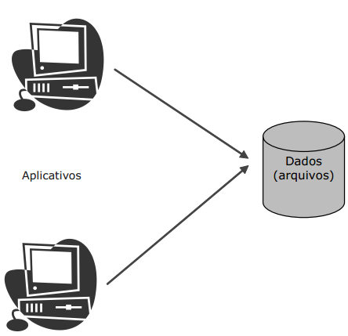
Sistema de Arquivos vs.
Banco de Dados
Sistema de Arquivos

Slide 10
Sistema de Arquivos vs.
Banco de Dados
Sistema de Arquivos
  A manutenção é prejudicada pois a estrutura de arquivos é definida e padronizada no próprio código do aplicativo (Cobol, Clipper, etc);
  O compartilhamento de um arquivo por vários programas apresenta dificuldades para gerenciar o acesso a esses arquivos e seu controle;
  O desenvolvimento de arquivos e programas de um mesmo SO é realizado isoladamente por programadores e linguagens diferentes, causando incompatibilidades no sistema;
  A falta de gerenciamento de acessos concorrentes aos dados e recuperação de dados.

Slide 11
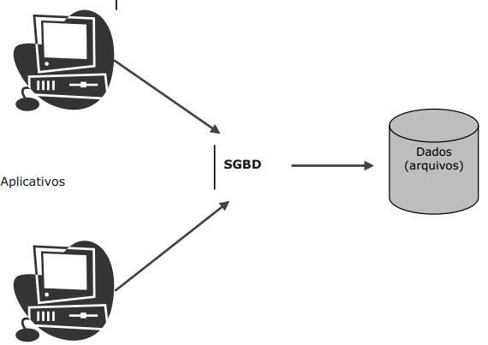
Sistema de Arquivos vs.
Banco de Dados
Banco de Dados

Slide 12
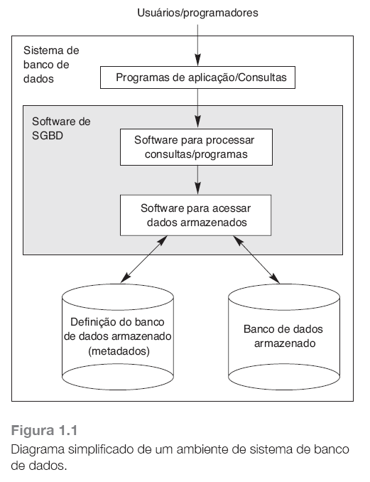

Slide 13
Sistema de Arquivos vs.
Banco de Dados
Banco de Dados
  Rapidez no acesso às informações presentes no Banco de Dados;
  Redução de problemas de integridade e redundância;
  Diminuição do esforço humano no desenvolvimento;
  Utilização dos dados e controle integrado de informações distribuídas fisicamente.
  Descreve uma coleção lógica e coerente de dados com algum significado inerente. Uma organização randômica de dados não pode ser considerada um Banco de Dados;
  Constrói em atendimento a uma proposta específica.

Slide 14
Sistema de Arquivos vs.
Banco de Dados
Processamento de arquivo tradicional
  Cada usuário define e implementa os arquivos necessários para uma aplicação de software específica.
Abordagem de Banco de Dados
  Um único repositório mantém dados que são definidos uma vez e depois acessados por vários usuários.

Slide 15
O que é um SGBD?
Sistema Gerenciador de Banco de Dados é um conjunto de programas e ferramentas utilizadas para configurar, atualizar e manter um banco de dados.
  Recursos para administrar usuários/permissões.
  Recursos para criar/alterar tabelas e banco de dados.
  Recursos para backup e restauração de dados.
  Recursos para otimizar a performance do banco.

Slide 16
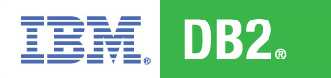





Alguns SGBDs
www.oracle.com
www-01.ibm.com/software/data/db2/
www.firebirdsql.org/
www.sybase.com.br/
www.microsoft.com/sqlserver/en/us/default.aspx
www.postgresql.org/
www.mysql.com/

Slide 17
Principais características de banco de dados
Natureza de autodescrição de um sistema de banco de dados.
Isolamento entre programas e dados, e abstração de dados.
Suporte de múltiplas visões dos dados.
Compartilhamento de dados e processamento de transação multiusuário.

Slide 18
1. Natureza de autodescrição de um sistema de banco de dados
O sistema de banco de dados contém definição completa de sua estrutura e restrições.
  Metadados, que descreve a estrutura do banco de dados.
O catálogo é usado pelo:
  Software de SGBD
  Usuários do banco de dados que precisam de informações sobre a estrutura do banco de dados.

Slide 19
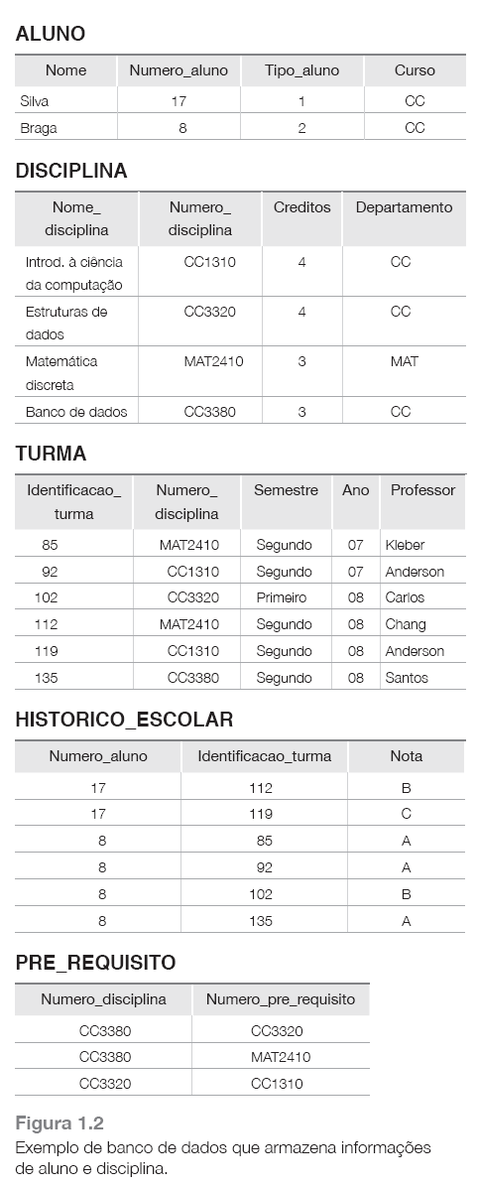
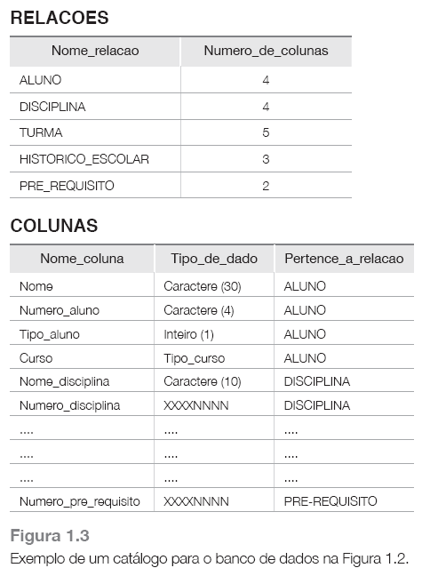

Slide 20
2. Isolamento entre programas e dados
Independência de dados do programa
  A estrutura dos arquivos de dados é armazenada no catálogo do SGBD separadamente dos programas de acesso (cliente).
Independência da operação do programa
  Uma operação é especificada em duas partes:
    A interface de uma operação inclui o nome da operação e os tipos de dados de seus argumentos.
    A implementação da operação pode ser alterada sem afetar a interface.

Slide 21
3. Abstração de dados
Abstração de dados
  Permite a independência de dados do programa e a independência da operação do programa.
  Se adicionar um campo na tabela, na próxima consulta aquele dado já estará disponível.
Representação conceitual de dados
  Através do Diagrama ER.
  Não inclui detalhes de como os dados são armazenados ou como as operações são implementadas.

Slide 22
4. Suporte para múltiplas visões dos dados
Visão
  Subconjunto do banco de dados.
  Contém dados virtuais derivado dos arquivos do banco de dados, mas que não estão armazenados da forma que são visualizados.

Slide 23
5. Compartilhamento de dados e processamento de transação multiusuário
Permite que múltiplos usuários acessem o banco de dados ao mesmo tempo.
Software de controle de concorrência
  Garante que vários usuários tentando atualizar o mesmo dado faça isso de uma maneira controlada, resultado dessas atualizações seja correto.

Slide 24
5. Compartilhamento de dados e processamento de transação multiusuário (cont.)
Transação
  Programa em execução ou processo que inclui um ou mais acessos ao banco de dados.
  Propriedade de isolamento:
    Cada transação parece executar isoladamente das outras transações.
  Propriedade de atomicidade:
    Todas as operações em uma transação são executadas ou nenhuma será.

Slide 25
Atores em cena
Administrador de banco de dados (DBA) é responsável por:
  Autorizar o acesso ao banco de dados
  Coordenar e monitorar seu uso
  Adquirir recursos de software e hardware
Projetistas de banco de dados são responsáveis por:
  Identificar os dados a serem armazenados
  Escolher estruturas apropriadas para representar e armazenar esses dados

Slide 26
Atores em cena (cont.)
Analistas de sistemas
  Identificam as necessidades dos usuários finais.
Programadores de aplicações
  Implementam essas especificações como programas.
Usuários finais
  Pessoas cujas funções exigem acesso ao banco de dados.

Slide 27
Trabalhadores dos bastidores
Projetistas e implementadores de sistema de SGBD
  Projetam e implementam os módulos e as interfaces do SGBD como um pacote de software.
Desenvolvedores de ferramentas
  Projetam e implantam ferramentas.
Operadores e pessoal de manutenção
  Responsáveis pela execução e manutenção do ambiente de hardware e software para o sistema de banco de dados.

Slide 28
Vantagens de usar a abordagem de SGBD
Controlando a redundância
  Normalização de dados
Restringindo o acesso não autorizado
  Subsistema de segurança e autorização
  Software privilegiado
Oferecer armazenamento persistente para objetos do programa
  Objeto complexo em C++ pode ser armazenado de forma permanente em um SGBD orientado a objeto

Slide 29
Vantagens de usar a abordagem de SGBD (cont.)
Oferecendo estruturas de armazenamento e técnicas de pesquisa para o processamento eficiente de consulta
  Índices.
  Buffering ou caching.
  Processamento e otimização de consulta.

Slide 30
Vantagens de usar a abordagem de SGBD (cont.)
Oferecendo backup e recuperação
  Subsistema de backup e recuperação de SGBD é responsável pela recuperação.
Oferecendo múltiplas interfaces do usuário
  Interfaces gráficas do usuário (GUIs).
Representando relacionamentos complexos entre dados
  Pode incluir muitas variedades de dados que estão inter-relacionados de diversas maneiras.

Slide 31
Vantagens de usar a abordagem de SGBD (cont.)
Impondo restrições de integridade
  Restrição de integridade referencial.
    cada registro de turma deve estar relacionado a um registro de disciplina.
  Restrição de chave ou singularidade.
    Cada registro de tabela deve ter um código único.
  Regras de negócio.

Slide 32
Vantagens de usar a abordagem de SGBD (cont.)
Permitir ações usando regras
  Gatilhos (Triggers)
    Regra ativada por atualizações na tabela
  Procedimentos armazenados (Stored Procedures)
    Procedimentos mais elaborados para impor regras

Slide 33
Vantagens de usar a abordagem de SGBD (cont.)
Implicações adicionais do uso da abordagem de banco de dados
  Tempo reduzido para desenvolvimento de aplicação.
  Flexibilidade (adequar às novas necessidades).
  Disponibilidade de informações atualizadas.
  Economias de escala.

Slide 34
Uma breve história das aplicações de banco de dados
Antigas aplicações de banco de dados usando sistemas hierárquicos e de rede
  Grande quantidade de registros com estrutura semelhante
  Eram implantados em mainframes ($$$) e usavam códigos complexos para consulta.
Oferecer abstração de dados e flexibilidade de aplicação com bancos de dados relacionais
  Separa o armazenamento físico dos dados de sua representação conceitual.
  Utiliza uma linguagem mais simples e de alto nível (SQL).

Slide 35
Uma breve história das aplicações de banco de dados
Aplicações orientadas a objeto e a necessidade de bancos de dados mais complexos
  Inicialmente, era um potencial substituto dos bancos de dados relacionais.
  Falta de padronização e complexidade contribuíram para este tipo de banco perder o mercado.
  Hoje existem camadas de software que implementam a Orientação a Objetos no banco de dados relacional.
    ADO Entity Framework, Hibernate, Nhibernate.

Slide 36
Uma breve história das aplicações de banco de dados
Intercâmbio de dados na Web para comércio eletrônico usando XML
  eXtended Markup Language (XML) é considerada o principal padrão para intercâmbio entre diversos tipos de bancos de dados e páginas Web

Slide 37
Uma breve história das aplicações de banco de dados
Estendendo as capacidades do banco de dados para novas aplicações
  Aplicações científicas.
  Armazenamento de imagens.
  Armazenamento de videos.
  Data Mining (analisa e busca padrões em grandes massas de dados)

Slide 38
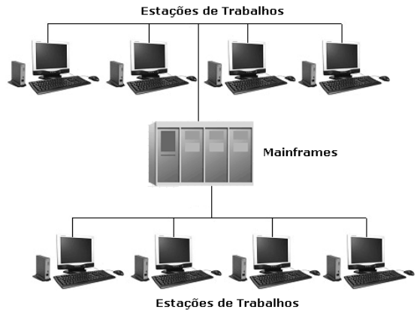
Arquiteturas de um SGBD
Plataformas Centralizadas:
  Um computador de grande porte que é o hospedeiro do SGBD e o emulador para os aplicativos.
  Possui alto custo, e alto poder de processamento.

Slide 39

Arquiteturas de um SGBD
Sistema de Computador Pessoal:
  O computador pessoal é o hospedeiro do SGBD e o cliente ao mesmo tempo.

Slide 40
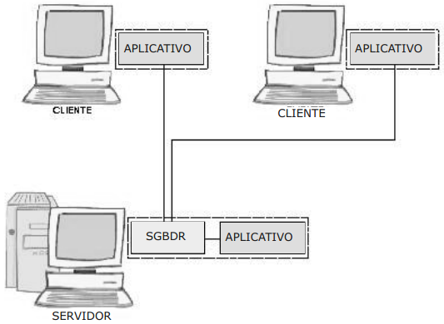
Arquiteturas de um SGBD
Sistema de Cliente-Servidor:
  O cliente executa as tarefas do aplicativo (interface gráfica), e o servidor executa o SGBD.

Slide 41

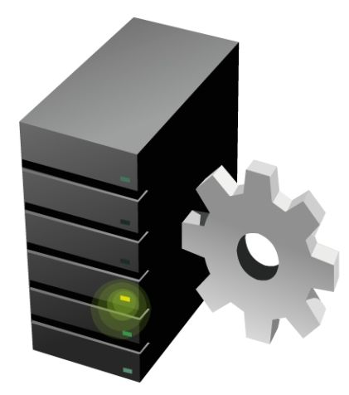
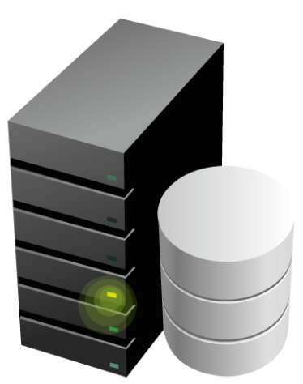
Arquiteturas de um SGBD
Sistema de Cliente-Servidor N camadas:
  Acrescenta uma camada (Aplicação) entre o cliente e o banco de dados.
Cliente
Servidor SGBD
Servidor de Aplicação ou Web

Slide 42
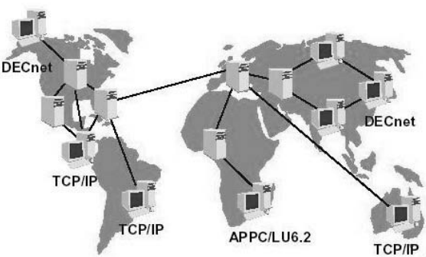
Arquiteturas de um SGBD
Banco de dados distribuídos:
  A informação está distribuída em diversos servidores espalhados em locais diferentes.

Slide 43
Quando não usar um SGBD
Mais desejável usar arquivos comuns sob as seguintes circunstâncias:
  Aplicações de banco de dados simples e bem definidas, para as quais não se espera muitas mudanças.
  Requisitos rigorosos, de tempo real, que podem não ser atendidos devido as operações extras executadas pelo SGBD (programas CAD, etc.).
  Sistemas embarcados com capacidade de armazenamento limitada.
  Nenhum acesso de múltiplos usuários aos dados.

